Slide 1
Modelos de Programación Lineal: Método Gráfico

Slide 2
Introducción
Programación Lineal (PL) es
Una técnica de modelado matemático ampliamente utilizada
Diseñada para ayudar a los gerentes en la planeación y la toma de decisiones
Relacionadas a la asignación de recursos
PL es una técnica que ayuda en las decisiones
de asignación de recursos
Programar se refiere a modelar y resolver un problema matemáticamente.

Slide 3
Ejemplos de aplicaciones exitosas de PL
1. El Desarrollo de una programación de producción que:
  Satisfará la demanda futura de la producción de una gran compañía
  Mientras se minimizarán los costos totales de producción y de inventario
Seleccionar la mezcla de producción
  Hacer el mejor uso de las horas-máquina y horas-hombre disponibles
  Mientras se maximizan el número de los productos

Slide 4
3. Determinación de los grados de productos de petróleo que producen la máxima utilidad
4. Seleccionar la mejor mezcla de materia prima de alimentos que produzca el menor costo
5. Determinar el sistema de distribución que minimice los costos de transporte marítimo y algunos almacenajes a diferentes localidades.

Slide 5
Requisitos de un problema de LP
Todos los problemas de PL comparten cuatro propiedades:
Todos los problemas buscan maximizar o minimizar alguna cantidad (la función objetivo)
Las restricciones limitan el grado al cual el objetivo puede ser alcanzado.
Debe tener alternativas disponibles.
Las relaciones matemáticas son lineales.

Slide 6
Hipótesis de LP
Certeza:
  Los coeficientes en la función objetivo y las restricciones son conocidas con certeza y no cambian en el periodo en que son estudiadas.
Proporcionalidad
  Entre el objetivo y las restricciones
  Concordancia entre los incrementos en la producción y la utilización de los recursos.
Aditividad:
  El total de todas las actividades es igual a la suma de las actividades individuales.

Slide 7
Hipótesis de LP (cont.)
Divisibilidad:
  Las soluciones no tienen que ser números enteros
  Las soluciones son divisibles y pueden tomar valores de fracciones.
No negatividad :
  Todas las respuestas o valores de las variables son mayores o iguales a cero
  Los valores negativos de cantidades físicas es imposible

Slide 8
Formulación de problemas de PL
La formulación de un programa lineal implica el desarrollo de un modelo matemático que representa el problema administrativo.
Una vez que se entiende el problema administrativo se inicia el desarrollo del enunciado matemático del mismo.
Los pasos para formular un programa lineal son:
  Entender por completo el problema administrativo que enfrenta
  Identificar los objetivos y las restricciones
  Definir las variables de decisión
  Utilizar las variables de decisión para escribir las expresiones matemáticas de la función objetivo y de las restricciones

Slide 9
Formulación de problemas de PL
El problema de mezcla de productos
Se producen dos o más productos utilizando recursos limitados tales como:
  - personal, máquinas, materia prima, etc.
La utilidad que la firma busca maximizar está basada en la contribución a la utilidad por unidad de cada producto.
A la compañía le gustaría determinar cuántas unidades de cada producto deberá fabricar para maximizar la utilidad total dados sus recursos limitados.

Slide 10
Flair Furniture Company
Horas requeridas para producir una unidad
Horas disponibles
esta semana
(M)
Mesas
(S)
Sillas
Departamento
Carpintería
Pintura y
barnizado
4
2
3
1
240
100
Utilidad por unidad $7 $5
Identificar la función objetivo y las restricciones
Maximizar las utilidades
Sujeto a:
Horas de carpintería usadas ≤ 240 hrs.por semana
Horas de pintura y barnizado usadas ≤ 100 hrs./sem.

Slide 11
Flair Furniture Company
Identificar la función objetivo y las restricciones
Maximizar las utilidades
Sujeto a:
Horas de carpintería usadas ≤ 240 hrs.por semana
Horas de pintura y barnizado usadas ≤ 100 hrs./sem.
Definir las variables de decisión:
X₁ = número de mesas producidas por semana
X₂ = número de sillas producidas por semana

Slide 12
Flair Furniture Company
Horas requeridas para producir una unidad
Horas disponibles
esta semana
(X₁)
Mesas
(X₂)
Sillas
Departamento
Carpintería
Pintura y
barnizado
4
2
3
1
240
100
Utilidad por unidad $7 $5
Formulación matemática:
Max.utilidad Z = 7 X₁ + 5 X₂
Subject to: 4 X₁ + 3 X₂ ≤ 240 (Carpintería)
2 X₁ + 1 X₂ ≤ 100 (Pintura y Barniz)
X₁ ≥ 0 (1ª restricción de no negatividad)
X₂ ≥ 0 (2ª restricción de no negatividad)

Slide 13
Flair Furniture Company Restricciones
La forma más fácil de resolver un problema sencillo como el de Flair Furniture Company es a través del Método Gráfico
El método gráfico sólo se utiliza cuando se tienen problemas con dos variables de decisión, pero da una valiosa idea sobre cómo se estructura los problemas más grandes.

Slide 14
Flair Furniture Company
120
100
80
60
40
20
0
2 X₁ + 1 X₂ ≤ 100
Pintura/barnizado
Número de sillas
4 X₁ + 3 X₂ ≤ 240
Carpintería
20 40 60 80 100
Número de mesas

Slide 15
Flair Furniture Company Región Factible
120
100
80
60
40
20
0
Pintura/barnizado
Número de sillas
Carpintería
Región
factible
20 40 60 80 100
Número de mesas

Slide 16
Etapas para el método de línea de isoutilidad
1. Graficar las restricciones y encuentre la región factible.
2. Seleccione la línea de utilidad o costo y grafiquela para encontrar la pendiente.
3. Mover la línea de la función objetivo en la dirección del incremento de utilidad (o decremento de costo) manteniendo la inclinación de la pendiente. El último punto que toca in la región factible es la solución óptima.
4. Encontrar los valores de las variables de decisión en el último punto y calcule la utilidad (o costo).

Slide 17
Flair Furniture Company línea de isoutilidad
Método de la línea de isoutilidad
Empiece con utilidades igual a una cantidad arbitraria de dinero
Escoja por ejemplo $210.
  - Esta es una cantidad que puede ser obtenida fácilmente sin violar ninguna de las restricciones
La función objetivo puede ser escrita como $210 = 7 X₁ + 5 X₂.

Slide 18
Flair Furniture Company
Líneas de Isoutilidad
120
100
80
60
40
20
0
Pintura/Barniz
7 X₁ + 5 X₂ = 210
Número de Sillas
7 X₁ + 5 X₂ = 420
Carpintería
20 40 60 80 100
Número de Mesas

Slide 19
Flair Furniture Company
Solución óptima
120
100
80
60
40
20
0
Líneas de Isoutilidad
Pintura/Barniz
Número de sillas
Solución
(X₁ = 30, X₂ = 40)
Carpintería
20 40 60 80 100
Número de Mesas

Slide 20
Flair Furniture Company
Punto de Esquina
Método de solución del punto de Esquina
Una segunda forma de resolver problemas de programación lineal
La teoría matemática detrás de la PL es que la solución óptima debe quedar en uno de los puntos de esquina en la región factible.

Slide 21
Flair Furniture Company
Solución Óptima
120
100
80
60
40
20
0
Puntos de esquina
Pintura/Barniz
2
Número de sillas
Solución
(X₁ = 30, X₂ = 40)
Carpintería
3
1
4
20 40 60 80 100
Número de mesas

Slide 22
Solucionando problemas de minimización
Holiday Meal Turkey Ranch example
Minimizar: 2X₁ + 3X₂
Sujeto a:
5X₁ + 10X₂ ≥ 90 oz. (A)
4X₁ + 3X₂ ≥ 48 oz. (B)
½ X₁ ≥ 1 ½ oz. (C)
X₁, X₂ ≥ 0 (D)
where,
X ₁ = Libras de la marca 1
X ₂ = Libras de la marca 2
(A) = Restricción del ingrediente A
(B) = Restricción del ingrediente B
(C) = Restricción del ingrediente C
(D) = Restricción de no negatividad

Slide 23
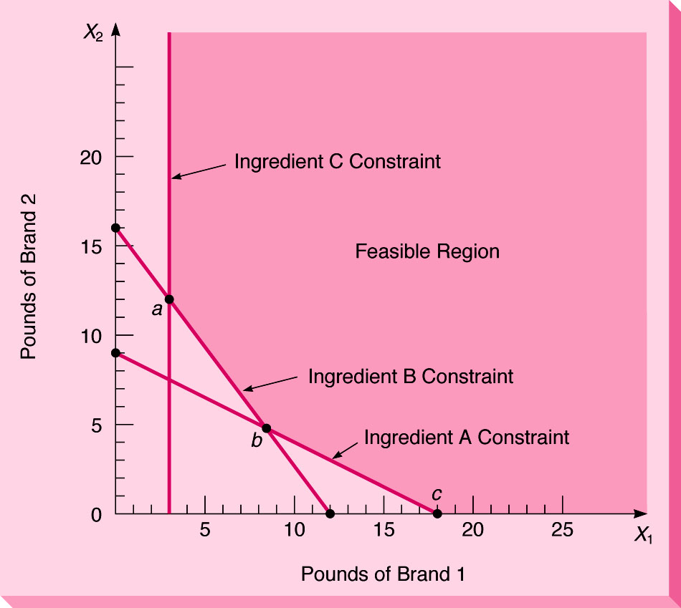
Holiday Meal Turkey
Punto de Esquina

Slide 24
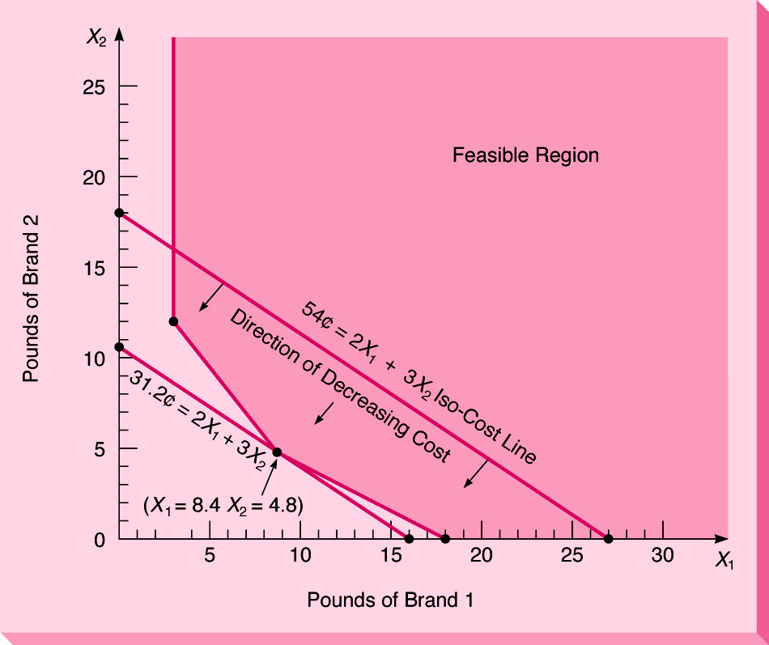
Holiday Meal Turkey
Líneas de isoutilidad

